Slide 1
長期照顧服務員
愛滋防治知能及防護措施
衛生福利部疾病管制署

Slide 2
大綱
愛滋防治知能
我國疫情現況介紹
愛滋病毒與愛滋病介紹
愛滋預防與治療
照護愛滋病毒感染者防護認知
暴露愛滋病毒的風險
標準防護措施原則
暴露愛滋病毒後之處理措施
常見迷思解答
消除歧視、關懷接納

Slide 3
大綱
愛滋防治知能
我國疫情現況介紹
愛滋病毒與愛滋病介紹
愛滋預防與治療
照護愛滋病毒感染者防護認知
暴露愛滋病毒的風險
標準防護措施原則
暴露愛滋病毒後之處理措施
常見迷思解答
消除歧視、關懷接納

Slide 4
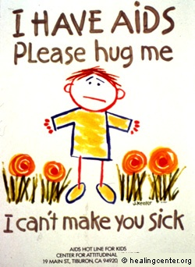
提到愛滋，會想到什麼?
傳染病
同性戀
性交
性氾濫
不治之症
性病
毒品
憂鬱症
…etc

Slide 5
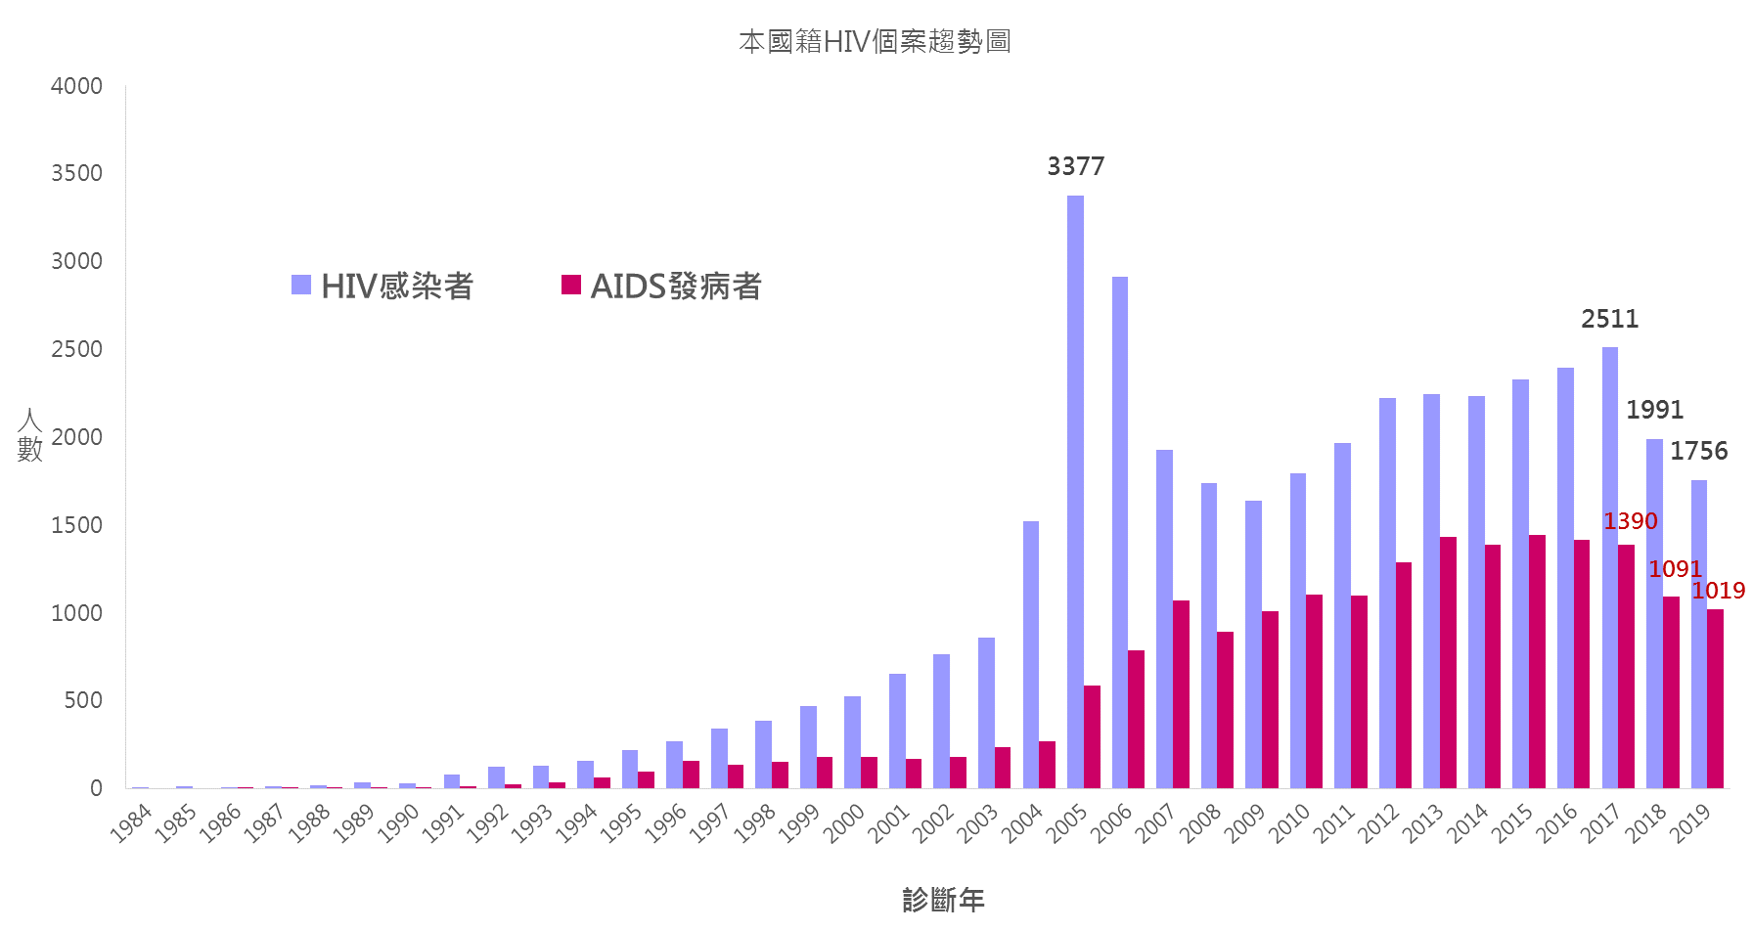
臺灣HIV/AIDS通報人數(1984-2019)
39,669
累計HIV感染人數
18,921
累計AIDS(發病)人數
6,784
累計死亡人數
個案數
積極推動多元篩檢、診斷即刻服藥等防治策略，新增人數逐年下降
我國愛滋疫情屬低盛行率國家

Slide 6
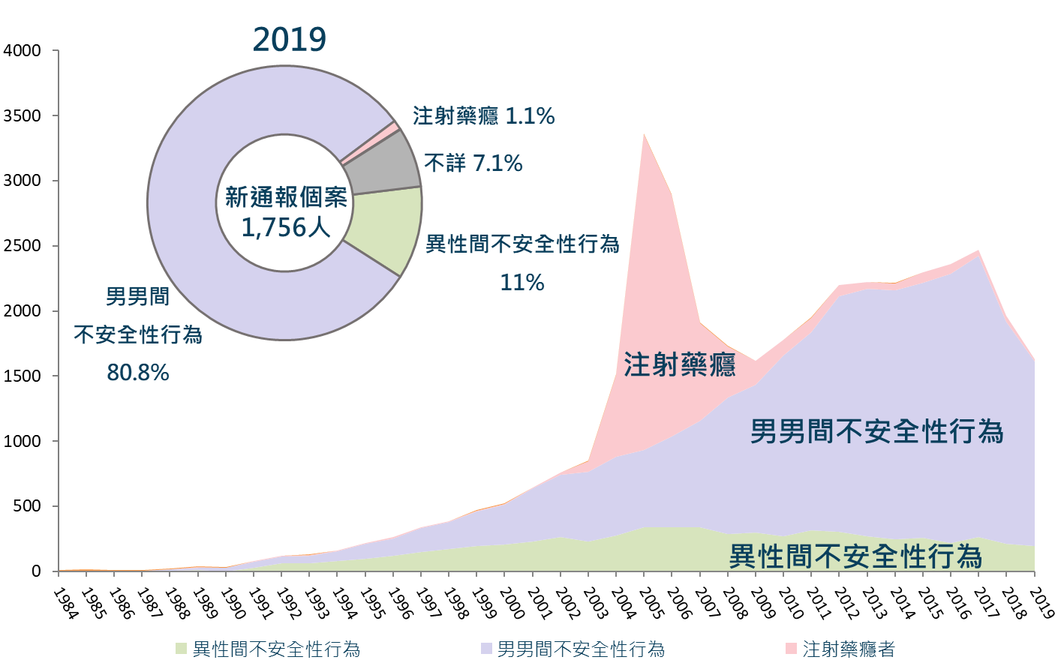
臺灣疫情現況：不安全性行為是主要傳染途徑

Slide 7
2020年90-90-90目標
全世界能在2020年達成「90-90-90」的階段性目標，
2030年就能終結愛滋的感染流行。
90%
90%
90%
「 90-90-90」
的意思是，
2020年時：
感染者
知道自己感染
已知感染者
有服藥治療
服藥之感染者
病毒量測不到
血液中已測不到愛滋病毒量，健康狀態與一般人無異，大大降低傳染風險。

Slide 8
2020年90-90-90目標臺灣達成現況
感染者知道自己
感染之比率
已知感染
有服藥之比率
服藥者病毒量
測不到之比率
傳染風險大幅降低
Taiwan
2019
87%
90%
95%
Global
2018
79%
78%
86%
臺灣3個90優於全球平均。
大部分已知感染者均已服藥治療，且控制良好。

Slide 9
愛滋感染者看來和一般人有分別嗎？
成 年 人 由 感 染 病 毒 至 發 病 期 間 可 長 達 十 年。 在 這 段 期 間 ， 感 染 病 毒 的 人 身 體 無 恙。
他 們 也 未 必 知 道 自 己 已 感 染 病 毒 。

Slide 10
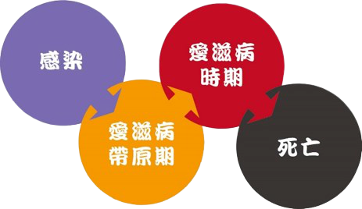
帶有愛滋病毒就會有愛滋病嗎？
破壞人類免疫系統
感染愛滋病毒
愛滋病
「人類免疫缺乏病毒 」，俗稱「愛滋病毒」，是一種會破壞人類免疫系統的病毒。
人類受到愛滋病毒感染後，若未以藥物有效控制，可能導致身體免疫力降低，而容易發生伺機性感染或腫瘤，此種症狀稱為「後天免疫缺乏症候群」 ，俗稱「愛滋病」 。

Slide 11
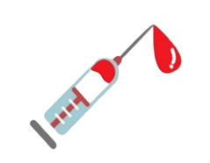
愛滋病毒的傳染途徑有哪些？
未保護的性行為
母子垂直
血液交換
懷孕、生產及哺餵母乳等過程，由母體直接將愛滋病毒傳染給新生兒。
輸進或接觸被愛滋病毒污染的血液
共用針具(針頭、針筒、稀釋液)
口交、肛交、陰道交或其他體液交換方式。
愛滋病毒是透過帶有愛滋病毒的體液(血液、精液、陰道分泌物或母乳)，接觸被感染者的黏膜或破損皮膚而傳染。

Slide 12
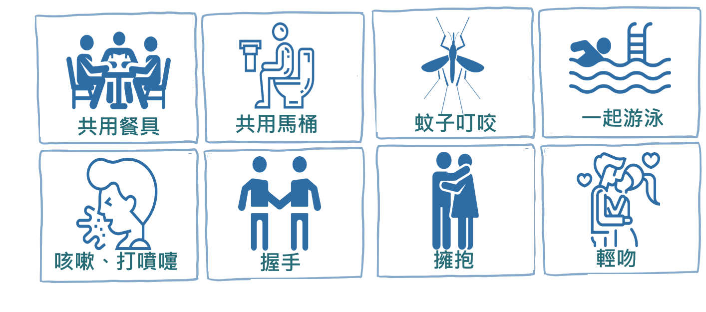
這些都不會傳染愛滋病毒！
和感染者日常生活接觸都不會感染愛滋病毒的!

Slide 13
預防方法
愛滋是經由性行為與血液或體液傳染的疾病，因此一般照顧行為，不會有感染風險。
性行為時全程正確使用保險套，並搭配水性潤滑液，可以有效避免感染愛滋病毒和其他性病。
避免刺青或穿耳洞，且不要與別人共用可能被血液污染的用具，如剃刀、刮鬍刀、牙刷等。
勿與人共用針頭、針筒或稀釋液。

Slide 14
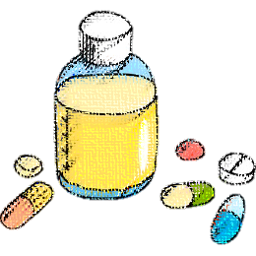
治療方法
以雞尾酒療法(HAART . highly active antiretroviral therapy)治療，可以得到良好的控制。已有不少患者在規則服用雞尾酒療法一段時間後，健康狀況與一般人無異，且病毒量測不到，傳播給別人的可能性大大降低。
接受治療、穩定服藥、維持病毒量測不到
→免疫功能保持正常運作
→傳染力降低
→雖無法治癒，但能控制，已非不治之症

Slide 15
愛滋治療政策：診斷即刻服藥
臺灣自2016年起推動診斷即刻治療策略，引進副作用低之抗愛滋新藥(三合一複方、每日1次、每次1錠)，提高感染者用藥比例及順從性。
感染愛滋病毒已是可控制的慢性病，只要定期就醫，遵照醫囑服藥，感染者之健康狀態與一般人無異。
服用抗愛滋病毒藥物治療之感染者，當他們的病毒量被抑制到偵測不出來的程度時，幾乎不會透過性行為傳染愛滋病毒。
臺灣95%服藥者病毒量已達測不到!
(血中愛滋病毒測不到=良好控制)

Slide 16
大綱
愛滋防治知能
我國疫情現況介紹
愛滋病毒與愛滋病介紹
愛滋預防與治療
照護愛滋病毒感染者防護認知
暴露愛滋病毒的風險
標準防護措施原則
暴露愛滋病毒後之處理措施
常見迷思解答
消除歧視、關懷接納

Slide 17
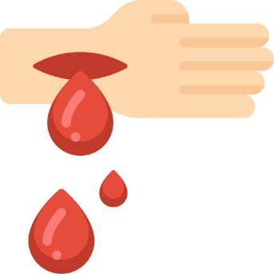
暴露愛滋病毒的風險
構成感染的基本條件 ：
必須同時符合以下三個條件，愛滋病毒才可由受感染者傳給別人。
＋
＋
(接觸)
照服員身體皮膚或黏膜上有開放性傷口
帶有病毒的體液
病毒的數量/濃度
愛滋病毒一旦離開人體很快就會死亡，在環境中不易存活。

Slide 18
那些體液有傳染風險?
傳染性
不具傳染性
血液、精液、陰道分泌液、腦脊髓液、 滑囊液、胸水、腹水、羊水、母乳
唾液、痰液、鼻腔分泌物、眼淚、汗水、尿液、糞便、嘔吐物、皮膚水泡

Slide 19
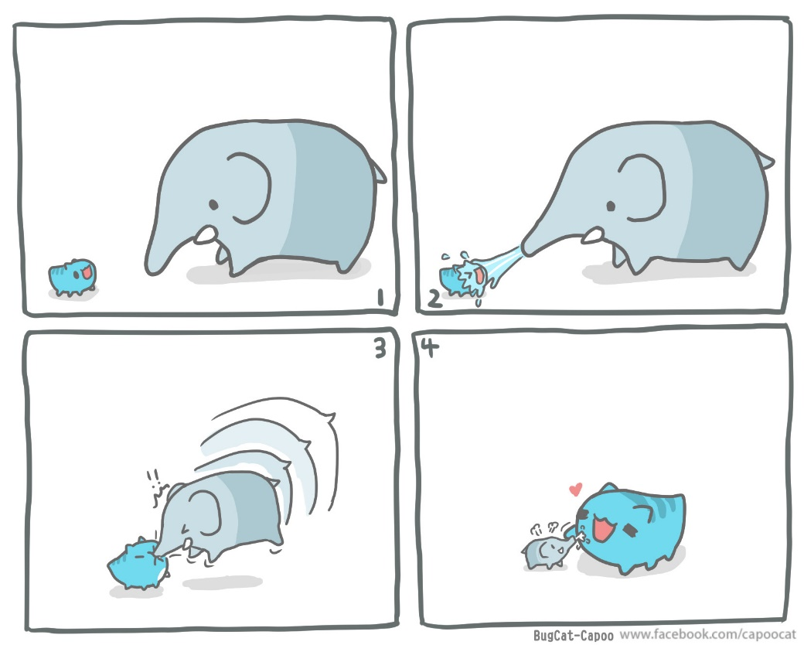
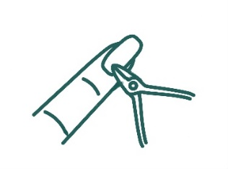
因此一般照護不會暴露愛滋病毒
照護工作
協助口腔清潔
(含刷牙、漱口)
協助更換、穿脫衣褲
更換床單被褥
協助修剪指甲
接觸感染者之汗水、淚水、口水、尿液、嘔吐/排泄物都不會傳染 !

Slide 20
標準防護措施 (Standard Precaution)
建構的原則在於，需將以下視為都可能帶有被傳播的感染源：
血液
體液
不完整的皮膚和黏膜組織等

Slide 21
標準防護措施 (Standard Precaution)
推估臺灣仍有13%的感染者，未知自身感染狀態
不論是照顧被懷疑感染、或已被確認感染的病人，都需要遵守標準防護措施
相關措施包括手部衛生、依可能的暴露情形選用手套等防護裝備
根據標準防護措施，要接觸任何體液時，遵守標準防護措施才是自保的上上策唷！

Slide 22
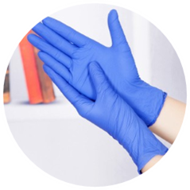
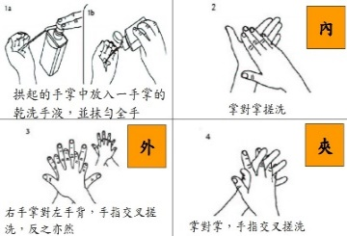
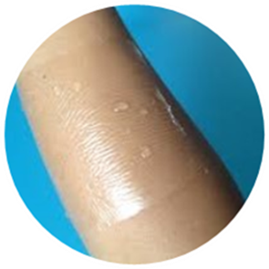
標準防護措施之原則
當需要接觸血液或體液時
必須戴手套，接觸後要脫掉手套並用水和清潔液清洗。
若手或皮膚接觸到血液或體液時
使用清潔液或乾洗手液洗手，並遵從正確洗手「內外夾攻大立腕(完)」洗淨。
受到血液或體液污染的環境或物件
可用稀釋100倍的漂白水清潔。
皮膚上有開放性傷口或皮膚炎時
接觸血液或體液時，傷口要先用防水的膠帶封好。
參考疾管署訂定之長照機構感染管制措施指引、標準防護措施

Slide 23
暴露愛滋病毒後之處理措施-1
立即清洗暴露傷口
穿透皮膚的銳器扎傷
立即擠壓傷口血液並以清水和肥皂清洗傷口
皮膚傷口暴露
以清水和肥皂洗淨
黏膜暴露
以大量之清水沖洗
立即至愛滋指定醫院急診先給醫師評估，是否有被感染愛滋的風險。
參考疾管署全球資訊網(https://www.cdc.gov.tw)/傳染病與防疫專題/第三類法定傳染病/人類免疫缺乏病毒感染/治療照護/愛滋病預防性投藥 /暴露愛滋病毒「後」預防性投藥

Slide 24
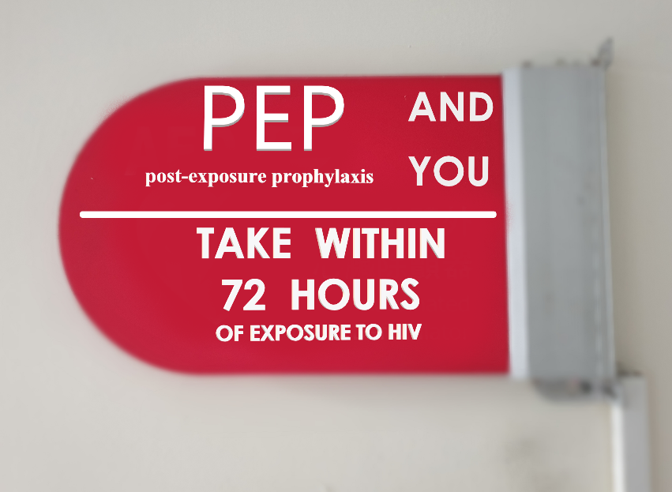
暴露愛滋病毒後之處理措施-2：
PEP的就醫處理流程圖
若照顧病患時，開放性傷口不小心暴露到患者的體液或血液時，有暴露血液傳染病風險之虞。
趕快至愛滋指定醫院急診先給醫師評估，
是否有被感染愛滋的風險。
在72小時內，對於有暴露愛滋病毒風險者，給予服用預防藥物。
記住!!這28天應依醫囑持續服藥!
依追蹤檢驗時程篩檢愛滋!

Slide 25
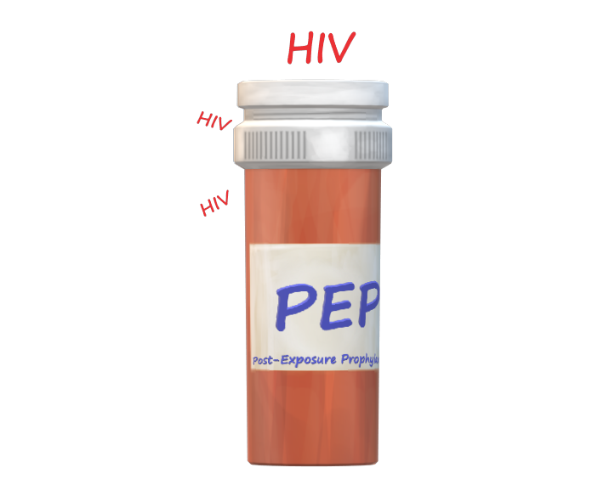
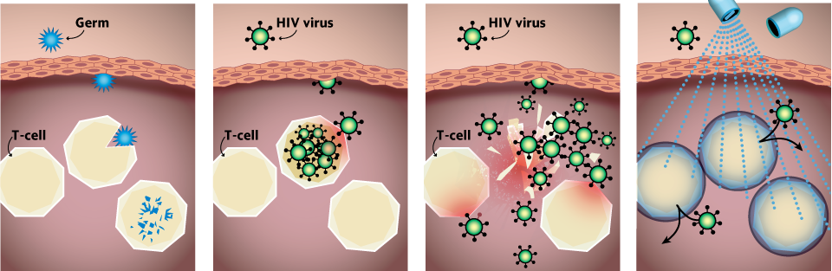
暴露愛滋病毒後之處理措施：
暴露「後」預防投藥(PEP)
在造成永久感染前，先用藥物保護細胞
副作用因人而異，會在停止用藥後消失
PEP資訊

Slide 26
因執行職務意外暴露愛滋病毒後預防性投藥 費用由政府補助
申請時
需要準備
什麼資料
申請單位具函檢據以下資料：
(1) 申請單位之領據
(2) 醫療費用收據正本
(3) 費用明細
(4) 病歷摘要
(5) 事發過程描述紀錄
(6) 因執行職務意外暴露愛滋病毒通報
(7) 針扎血液追蹤紀錄
申請
有時效性嗎
有的。
你服務的單位需要於事發後6個月內，函文到當地衛生局進行初審及申請費用喔！
申請資料
送到哪裡
相關資料送至當地衛生局後衛生局會
再函送疾病管制署辦理複審及經費撥付。

Slide 27
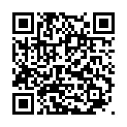
愛滋指定醫院
目前全國計有79家指定醫院
(另有1家指定診所)
提供愛滋防治相關照護諮詢服務
參考疾管署全球資訊網(https://www.cdc.gov.tw)/傳染病與防疫專題/第三類法定傳染病/人類免疫缺乏病毒感染/治療照護/愛滋指定醫事機構名單

Slide 28
對愛滋病的迷思
感染就是發病?
觸碰體液就有被感染風險?
唾液、痰液、鼻腔分泌物、眼淚、汗水、尿液、糞便、嘔吐物、皮膚水泡→皆不具傳染性

Slide 29
對愛滋病的迷思
愛滋病是不治之症?
隨著各類新型藥物的問世，愛滋病毒感染已不是20世紀的黑死病，感染者平均餘命已與非感染者無異，儼然成為一種類似高血壓及糖尿病的慢性疾病。
不同性向與感染愛滋有關?
任何疾病的傳染不會區分性別、性向。唯有安全性行為(全程正確使用保險套+水性潤滑液)才能防治愛滋與其他性傳染病。

Slide 30
愛滋感染常見問答-1
Q
請問與愛滋感染者共用馬桶、共用洗衣設備，會不會被感染愛滋？
不會。
愛滋病毒的傳染須透由體液、血液的交換，包括：未全程使用保險套的不安全性行為、與其他人共用針具、稀釋液，或是母子垂直感染等，而糞便、尿液、口水、汗水等排泄物並不會造成感染，因此，一般日常共同生活並不會因此感染愛滋病毒。
A

Slide 31
愛滋感染常見問答-2
Q
蚊子叮咬會感染愛滋病毒嗎？ 蚊子叮咬「愛滋感染者」後再來叮我，會傳染愛滋病？
不會。
愛滋病毒不會經由蚊、蠅等昆蟲叮咬而傳染。蚊蟲的口器表面殘留極微量血液不足以傳播病毒，且在吸血後會休息消化血液，不會在吸血後立即叮咬下一個人。且蚊子吸血是單向的，不會再由食管吐射出來，所以不會傳染愛滋病毒。
A
A

Slide 32
愛滋感染常見問答-3
Q
之前有發生愛滋感染者咬傷人的事件，請問被咬到會感染愛滋嗎？
不會。
被咬的人接觸到的體液是咬人者(愛滋感染者)的口水及口腔黏膜，因口水不會傳染愛滋病毒，只有口腔黏膜如有傷口、出血等特殊情況才可能傳染愛滋病毒，因此因咬傷而感染愛滋的機率微乎其微。
A
A

Slide 33
愛滋感染常見問答-4
Q
與愛滋感染者共喝一杯水會不會被感染？
A
不會。
因唾液幾乎不會傳染愛滋病毒，因此喝水不會感染，跟感染者輕吻也不會感染。
A

Slide 34
消除歧視、關懷接納
根據國際研究文獻顯示，感染者規則服藥，病毒量達測不到，已大幅降低傳播風險。
一般照顧服務(翻身、清潔、身體觸碰)並不會造成感染。愛滋病毒的傳染須透由體液、血液的交換，而糞便、尿液、口水、汗水等排泄物並不會造成感染，因此，一般日常生活並不會因此感染愛滋病毒。
02
可以跟感染者擁抱、握手、共餐、使用電話等日常社交活動。

Slide 35
結語
愛滋病毒主要透過帶有愛滋病毒的體液(血液、精液、陰道分泌物或母乳)傳播，主要傳染途徑為不安全性行為。
愛滋已被視為慢性病，感染者規律服藥可控制病毒量，維持健康狀態。
照顧愛滋病毒感染者應提醒個案定時就醫、穩定服藥，以控制個案體內病毒量。
一般日常的照顧服務並不會感染愛滋病毒。
長期照顧服務員如因工作有意外暴露事件發生，請於72小時內就醫進行愛滋篩檢及由醫師評估是否需要預防性投藥，費用可由政府補助。

